Slide 1
L3 Sociologie des religions
Sébastien Mosbah-Natanson
sebastien.mosbah_natanson@sorbonne-universite.fr

Slide 2
Cours 4 : Sociologie de la sécularisation
Introduction :
Définir la sécularisation : ce qui s’oppose au religieux ?
-> On oppose, dans le catholicisme, le clergé séculier et le clergé régulier.
-> Etymologiquement, sécularisation désigne le transfert de biens de l’Eglise à des mains laïcs ou séculières, donc non religieuses

Slide 3
Cours 4 : Sociologie de la sécularisation
Introduction :
Une première définition, simple et pas encore assez précise, est la suivante : la sécularisation renvoie à l’affaiblissement croissant des religions face à la modernisation des sociétés.
Il faut décomposer cette première définition en éléments variés, différents et complémentaires en tenant compte des différents contextes culturels, géographiques, historiques et politiques.
Deux notions centrales dans cette définition provisoire : celle de religion, celle de modernité/modernisation.

Slide 4
Cours 4 : Sociologie de la sécularisation
Il y aurait une matrice religieuse de la modernité-sécularisation. Et cette origine religieuse de la sécularisation s’enracinerait dans les monothéismes eux-mêmes.
Pourquoi cela ? Car les théologies monothéistes ont forgé l’image d’un Dieu transcendant, tout puissant certes, mais situé à une distance infinie des hommes. Donc Dieu n’est plus dans notre monde.
Critique de cette thèse : trop christianocentrée et trop européoncentrée.

Slide 5
Cours 4 : Sociologie de la sécularisation
1. La théorie sociologique de la sécularisation
La sécularisation a été le paradigme dominant dans la sociologie des religions depuis sa fondation.
- de manière tacite chez les fondateurs (Durkheim, Weber)
- comme théorie à partir des années 50-60 dans la sociologie de langue anglaise (S. Bruce, P. Berger)
Paradigme au sens de l’historien des sciences Thomas Kuhn (théorie dominante partagée par une communauté scientifique à un moment donné).
Depuis qq décennies, on assiste à une critique de ce paradigme dominant. Des auteurs fameux sont revenus sur cette thèse, se contredisant à quelques décennies d’écart (ex. la « désécularisation » du monde de P. Berger)

Slide 6
Cours 4 : Sociologie de la sécularisation
2. Définitions sociologiques de la religion et sécularisation
Première définition : la définition fonctionnelle.
Dans ce cas, la sécularisation renvoie à un double processus : un déclin bien réel des religions institutionnelles qui assuraient ces fonctions ; mais aussi une diffusion de ces fonctions au-delà du religieux dans l’ensemble de la société, en particulier dans le politique (ou autre exemple classique : le sport).

Slide 7
Cours 4 : Sociologie de la sécularisation
Seconde définition de la religion : la définition substantive.
.
De ce point de vue, la référence à une transcendance est en déclin. Et surtout elle perd de son caractère structurant.
Le « cosmos sacré » disparait ou est au moins marginalisé.
On peut renvoyer ici à Olivier Roy qui explore une des facettes de cette appréhension de la sécularisation dans son ouvrage La sainte ignorance.

Slide 8
Cours 4 : Sociologie de la sécularisation
3. Les différents niveaux de la sécularisation
Dimension 1 : niveau macro. Sécularisation sociétale
Laïcisation : separation politique/religieux
Dimension 2 : le niveau méso ou institutionnel.
La sécularisation organisationnelle ou sécularisation interne
Dimension 3 : niveau micro. Sécularisation individuelle.
Au niveau des croyances et pratiques individuelles

Slide 9
Cours 4 : Sociologie de la sécularisation
4. Les grandes caractéristiques de la sécularisation
La sécularisation comme processus de différenciation institutionnelle
La religion perd son influence dans les différents domaines de la vie sociale.
La religion devient un domaine de la vie sociale parmi d’autres.

Slide 10
Cours 4 : Sociologie de la sécularisation
b. La sécularisation comme processus de pluralisation
L’émergence d’un « marché du religieux » dans les sociétés contemporaines.
Qui va de pair l’affaiblissement de l’autorité religieuse.
Le pluralisme renvoie donc à une transformation profonde de l’offre religieuse, du point de vue de sa pluralité, mais aussi du contenu lui-même de l’offre.

Slide 11
Cours 4 : Sociologie de la sécularisation
c. La sécularisation comme processus de privatisation et d’individualisation
La demande de religion est plus personnelle, plus subjective. Les interprétations personnelles, qui ne suivent pas ou peu les dogmes, se répandent.
Les consommateurs privés de biens religieux choisissent ce qui les arrange.

Slide 12
Cours 4 : Sociologie de la sécularisation
d. La sécularisation comme processus de rationalisation
En premier lieu, l’évacuation des explications magiques du monde. Le désenchantement du monde.
Autre interprétation, plus large et profonde, de cette rationalisation moderne et de ses conséquences sur la religion. La rationalisation, c’est le passage classique pour la sociologie de la communauté à la société.
La religion ne peut alors qu’être périphérique dans la vie sociale des individus. Et se trouve cantonnée aux « restes ».

Slide 13
Cours 4 : Sociologie de la sécularisation
e. La sécularisation comme processus de mondanisation
Les religions sont d’abord et avant tout des institutions qui s’intéressent à ce monde-ci.
La sécularisation, comme mondanisation, ramène la religion sur terre, et pas dans un au-delà incertain.

Slide 14
Cours 4 : Sociologie de la sécularisation
5. La sécularisation à l’épreuve de la situation européenne
Données tirées de : Bréchon, Pierre. « Sécularisation, théories et empirie en Europe », L'Année sociologique, vol. 71, no. 2, 2021, pp. 301-336.

Slide 15
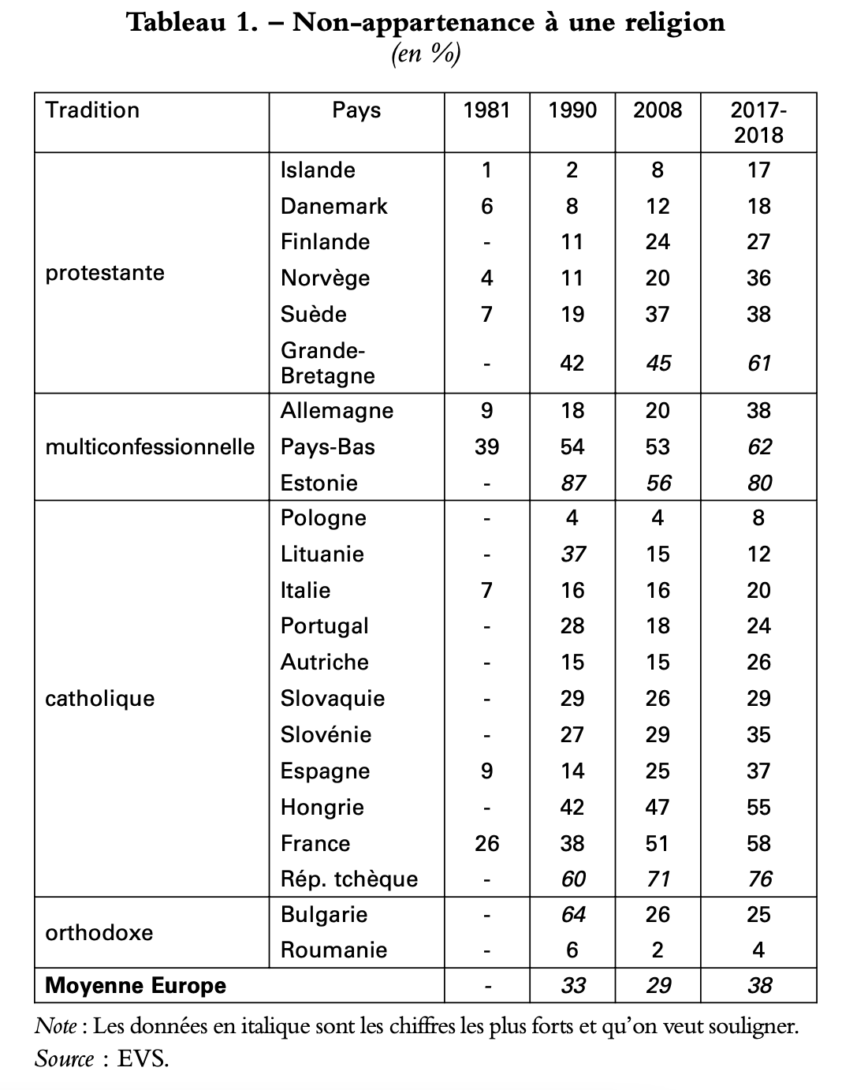

Slide 16
contemporaines

Slide 17
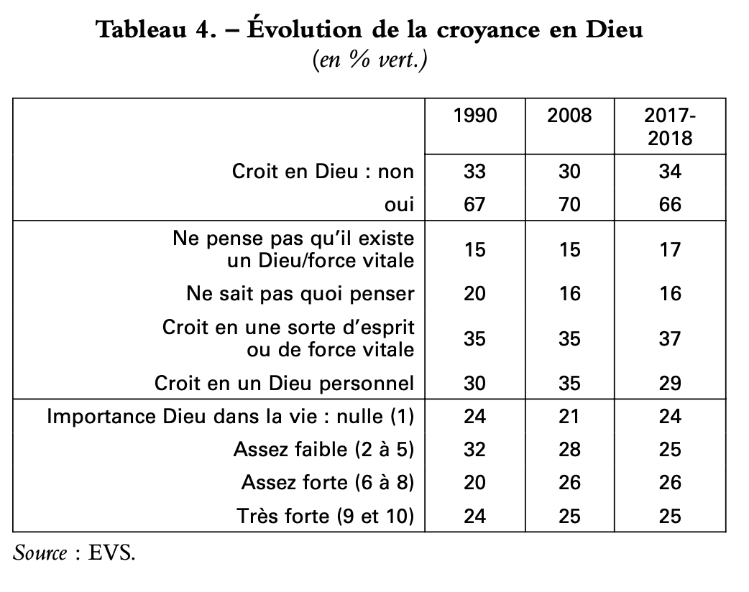

Slide 18
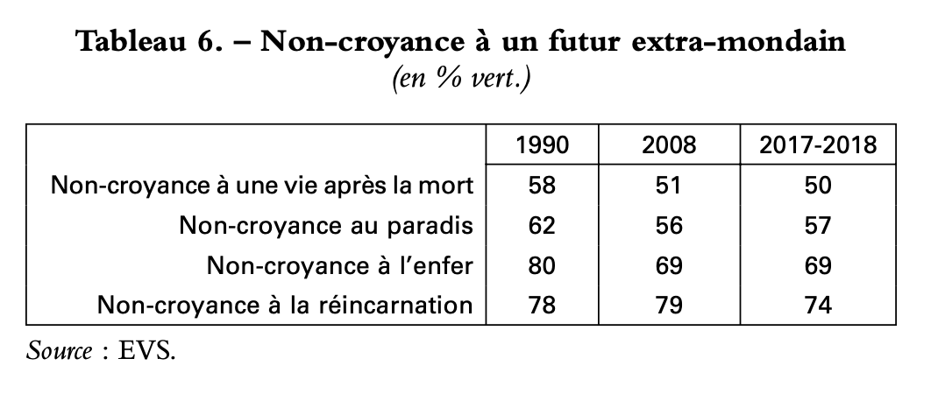
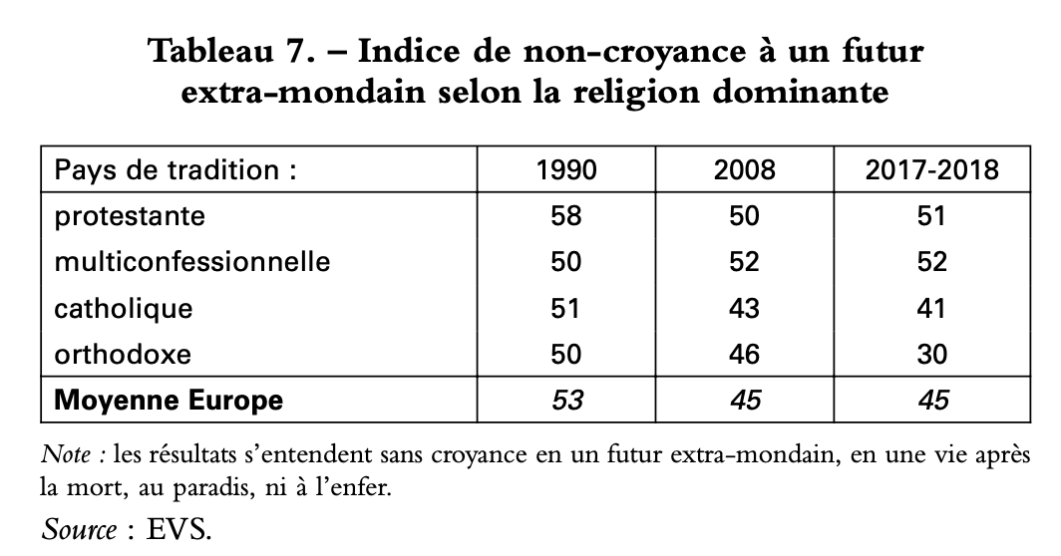

Slide 19
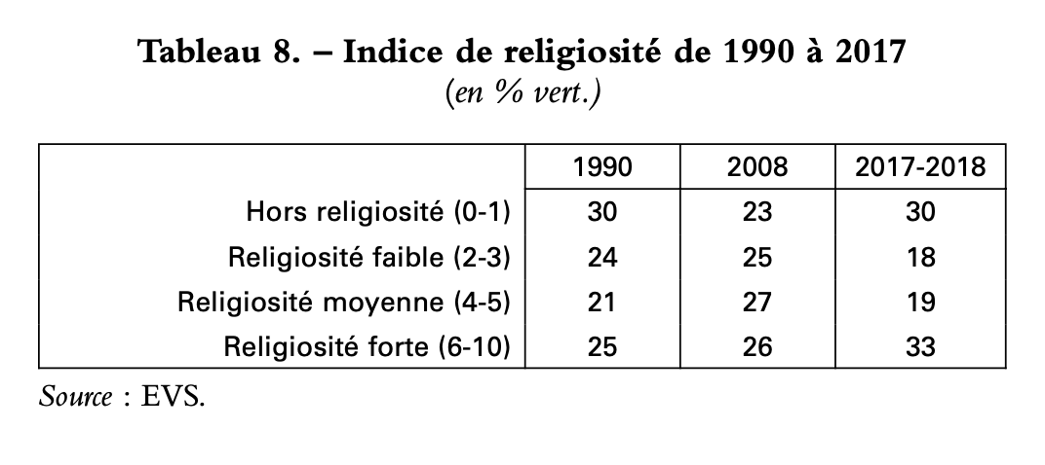
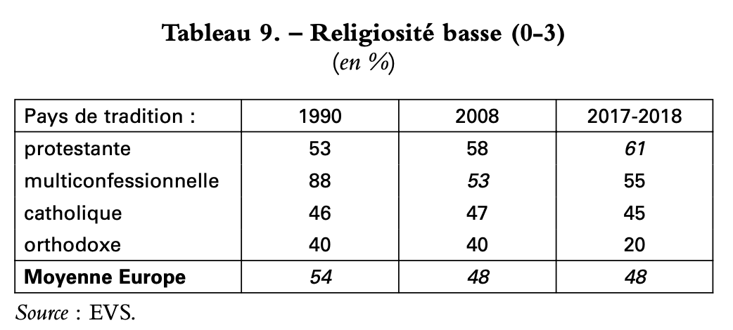

Slide 20
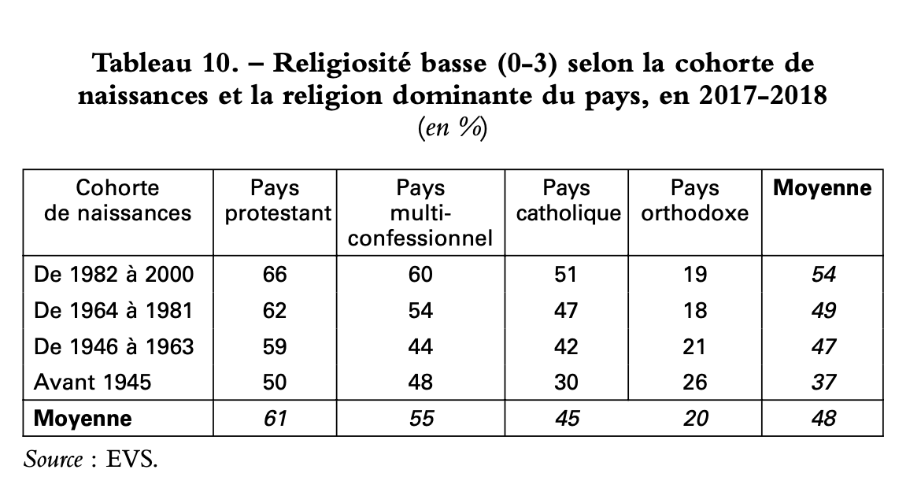

Slide 21
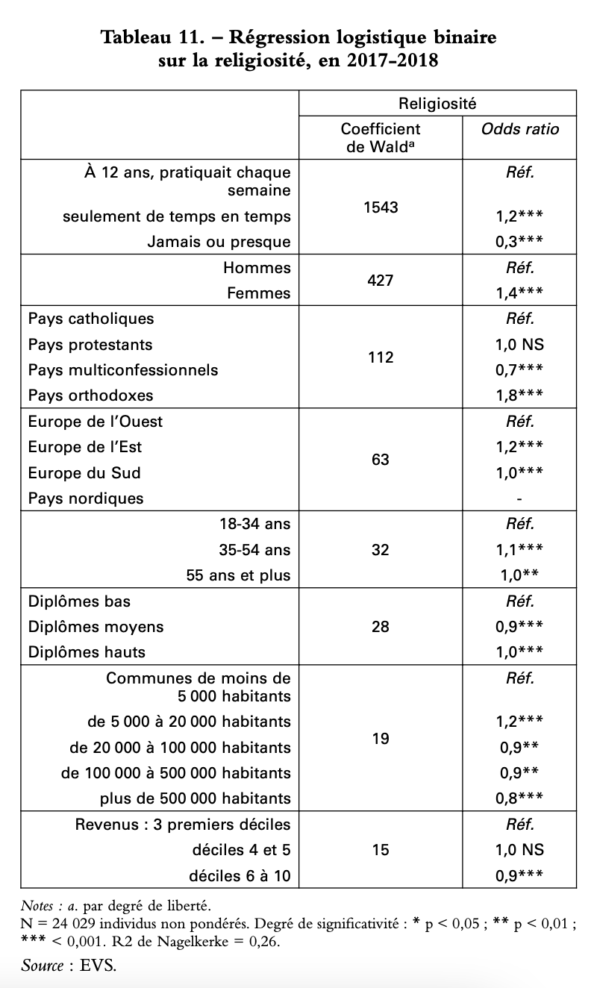

Slide 22
Le cas français
Enquête EVS | 1981 | 2018
Croyance en Dieu | 62% | 53%
« Dieu est important dans ma vie » | 38% | 34%
« Il n’y a ni esprit, ni Dieu, ni force vitale » | 19% | 23%
Une vie après la mort | 35% | 41%
Une vie après la mort (18-29a) | 30% | 47%
La réincarnation | 15% | 26%

Slide 23
Le cas français
 | 1981 | 2008 | 2018
Sans religion, indifférent | 18% | 33% | 37%
Sans religion, Athée convaincu | 9% | 17% | 21%
Autres religions | 3% | 8% | 10% (dont 6% musulmans)
Catholique pratiquant régulier | 17% | 9% | 7%
Catholique pratiquant irrégulier | 12% | 10% | 6%
Catholique non pratiquant | 41% | 23% | 19%

Slide 24
Le cas français
 | 18-29 ans | 30-44 ans | 45-59 ans | 60 ans et plus
Catholiques | 15% | 25% | 30% | 48%
Autres religions | 18% (dont 13% de musulmans) | 14% | 8% | 5%
Sans religion, athée convaincu | 28% | 23% | 20% | 17%
Sans religion, indifférent | 39% | 38% | 42% | 30%

Slide 25
Le cas français

Slide 26
Le cas français
Composition religieuse des pratiquants réguliers
(assiste au moins une fois par mois à un office religieux)
 | 1981 | 2008 | 2018
Catholique | 95% | 73% | 53%
Musulman | 1% | 9% | 16%
Protestant | 2% | 8% | 9%
Autre religion | 2% | 5% | 9%
Sans religion | 0% | 6% | 12%

